Slide 1

UNIVERSIDAD DE LAS FUERZAS ARMADAS ESPE
CARRERA DE INGENIERÍA MECÁNICA
“IMPLEMENTACIÓN DE PLANES DE INSPECCIÓN TÉCNICA DE EQUIPO ESTÁTICO TIPO DE REPSOL YPF - BLOQUE 16”
Elaborado :
Andres Coello Portilla
Director de Proyecto:
Ing. José Pérez
Oponentes:
Ing. Byron Cortéz
Ing. Luis Segura
Secretario Académico:
Dr. Marcelo Mejía

Slide 2

PROBLEMA
Falta de planes de inspección técnica estándar, para realizar la verificación del estado real de los equipos estáticos tipo de Repsol de forma similar .

Slide 3

OBJETIVO GENERAL
Desarrollar planes de inspección técnica de equipo estático tipo de REPSOL YPF ECUADOR - BLOQUE 16.

Slide 4



JUSTIFICACIÓN
Repsol Ecuador-Bloque 16
Empresa líder del sector hidrocarburífero.
SGIA
Desarrollo e innovación de nuevas tecnologías.
Control sobre los activos
Plan de Inspección Periódica
Amenazas a la contención de fluidos.
Asegurar la integridad mecánica
Importancia Estratégica
Gestión adecuada de recursos

Slide 5
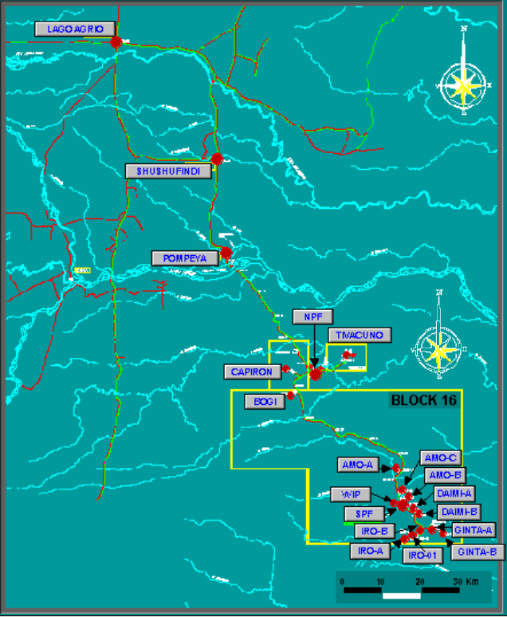
REPSOL EN ECUADOR
Bloque 16,
Ubicación: Amazonía en la provincia de Orellana, y en Tivacuno, Bogi y Capirón
Instalaciones de último nivel para el procesamiento del petróleo
Proveniente de los pozos y los campos Bogi, Capirón y del área Tivacuno
Estas facilidades permiten un técnico manejo del petróleo a extraer dentro del Parque Nacional Yasuni
220 mil
hectáreas
Requiere de especiales cuidados y el uso de técnicas
Integrando las necesidades de desarrollo del Ecuador y la conservación de la Amazonía.

Slide 6
ÁREA DE INFLUENCIA
Los planes serán utilizados
Departamento de Integridad REPSOL ECUADOR - BLOQUE 16
Específicamente en el Área de inspección Técnica

Slide 7

RESPONSABILIDADES DE INSPECCIÓN TÉCNICA
Proponer materiales y equipos necesarios para las áreas de Inspección Técnica.
Ejecutar y dar seguimiento al cronograma de inspección de equipo estático del área de operaciones de Repsol.
Realizar análisis de falla de elementos averiados.
Caracterizar defectos como: profundidad, largo, ancho, cuando se realicen excavaciones para inspeccionar ductos enterrados.
Brindar soporte a las áreas ejecutoras de tareas de mantenimiento en cuanto a procesos y procedimientos de soldadura.

Slide 8
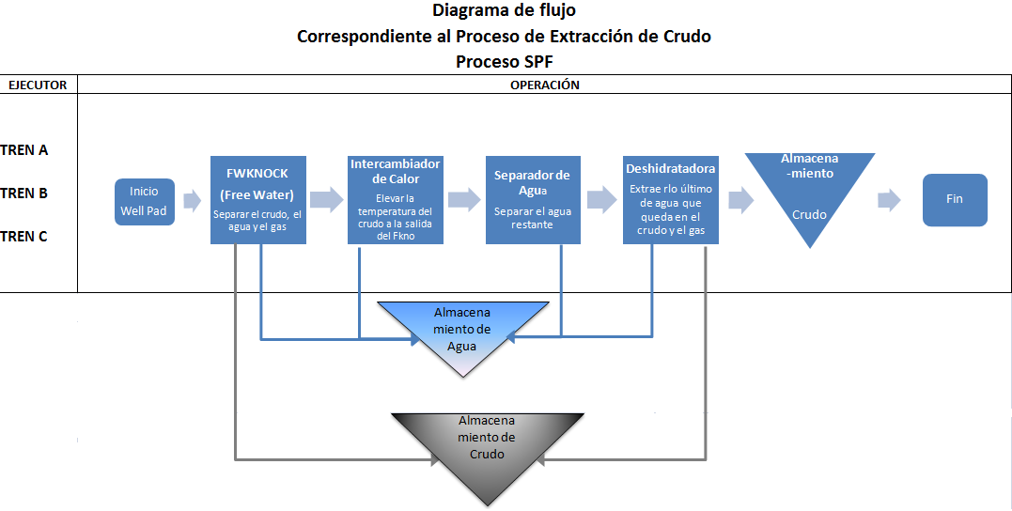
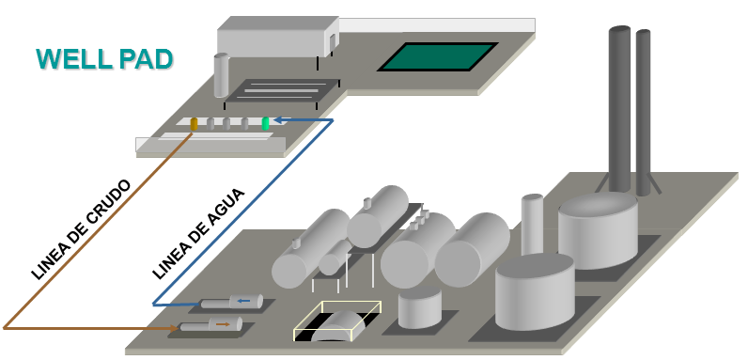
FUNCIONAMIENTO PLANTA DESHIDRATADORA

Slide 9
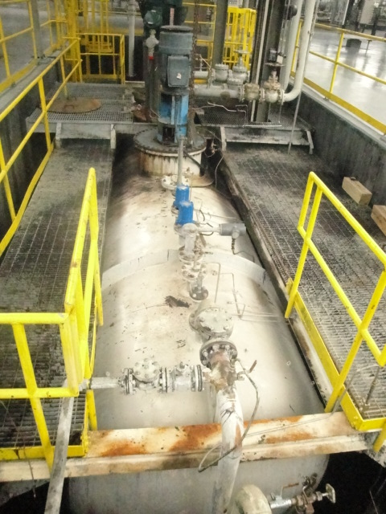
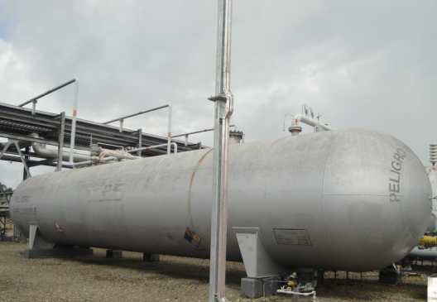
VESSELS A PRESIÓN
Recipientes que sirven para el tratamiento de líquidos
Sustancias que se manejan el la industria petrolera.
Obtención de productos para el desarrollo de actividades
Problemática con el tratamiento y almacenamiento.

Slide 10
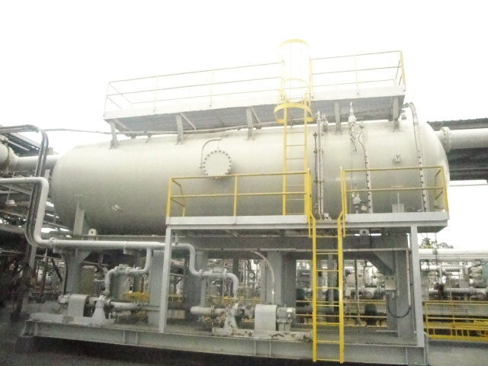
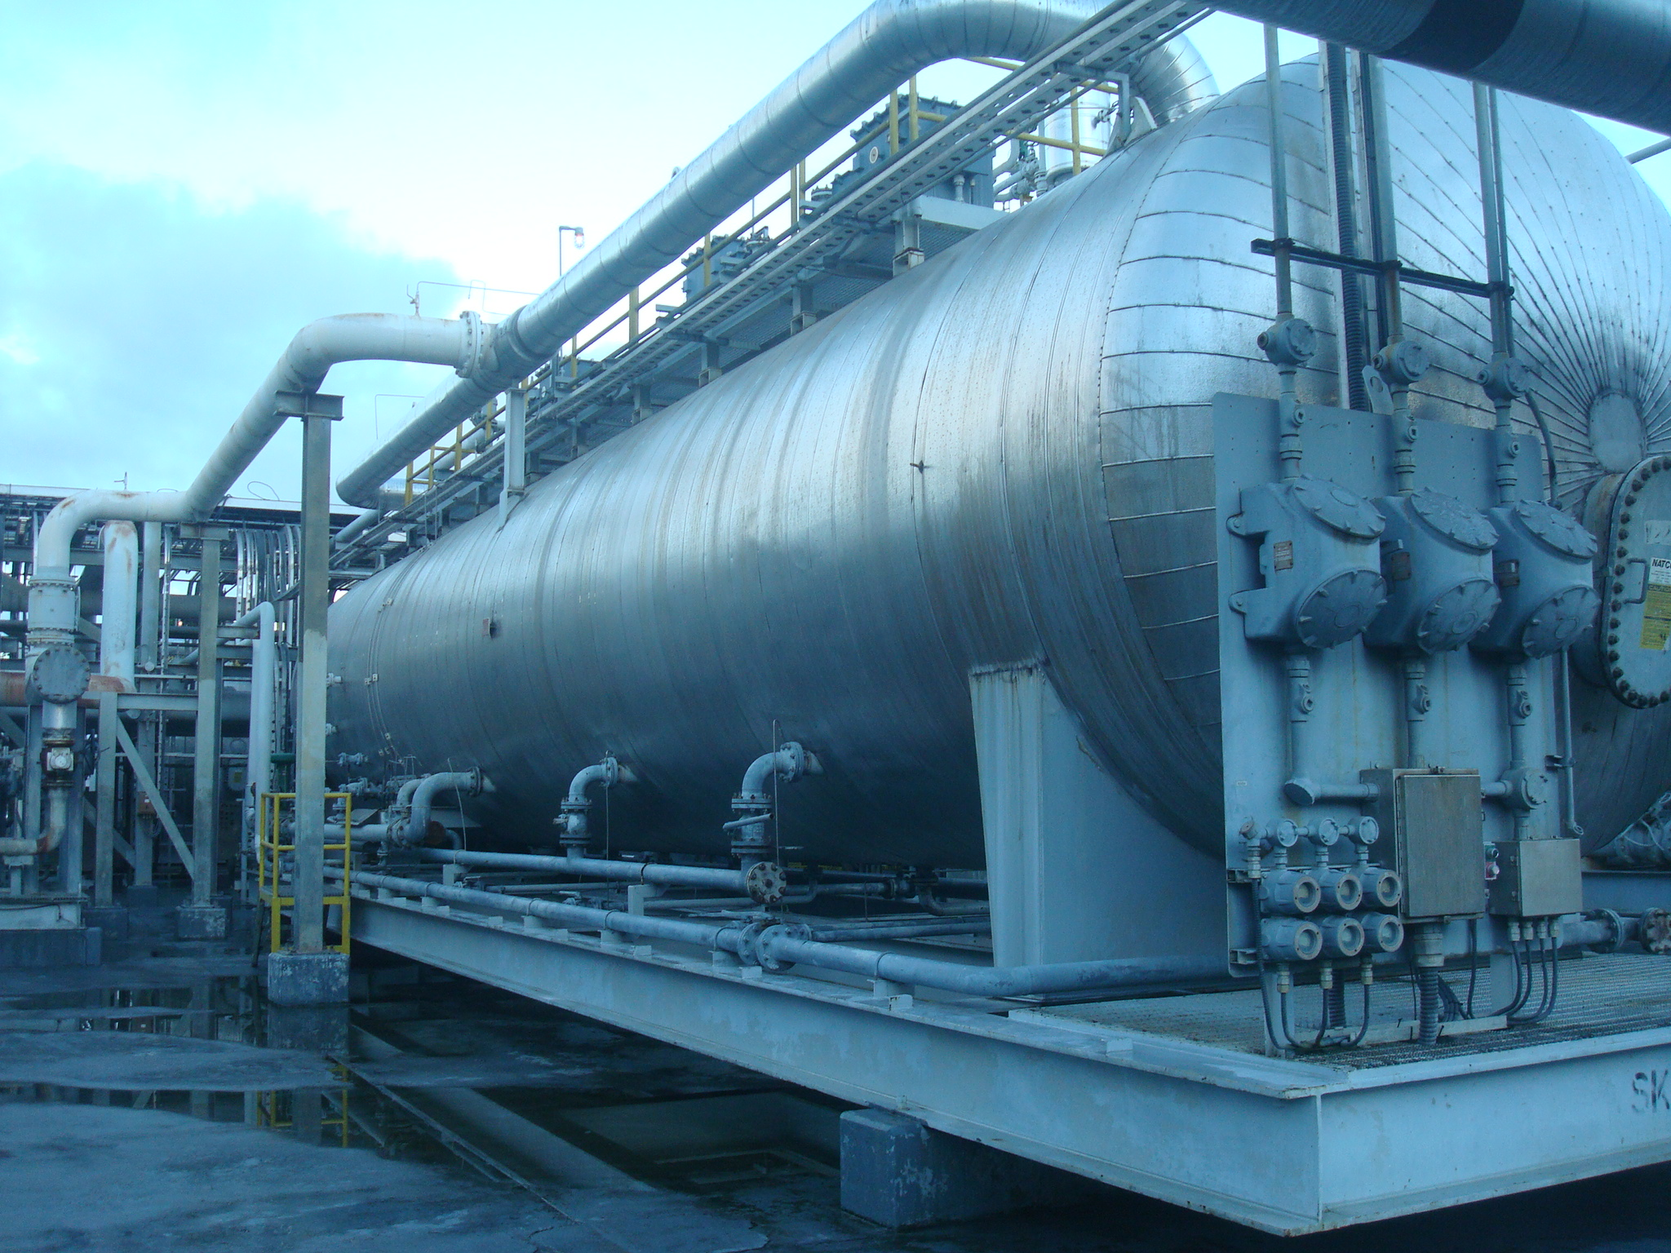
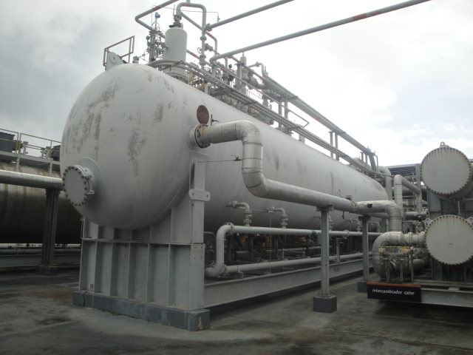
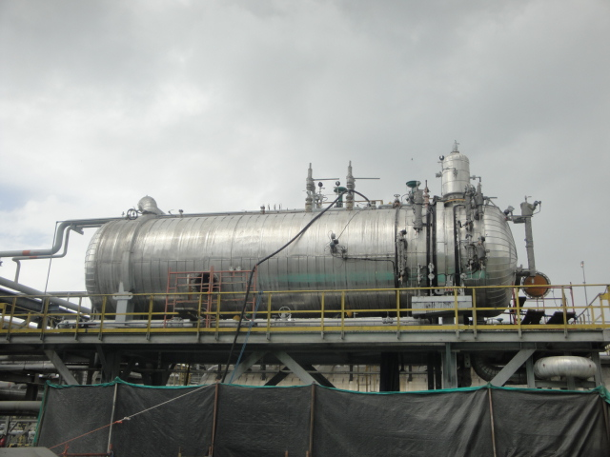
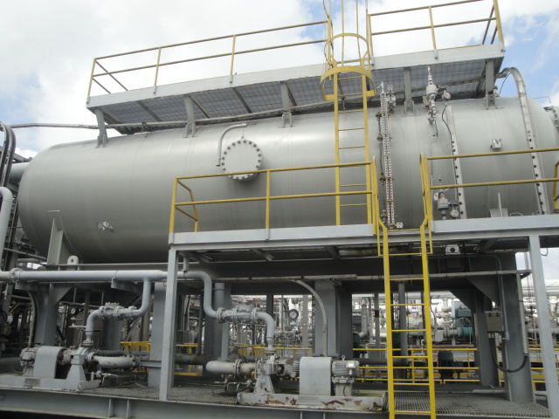
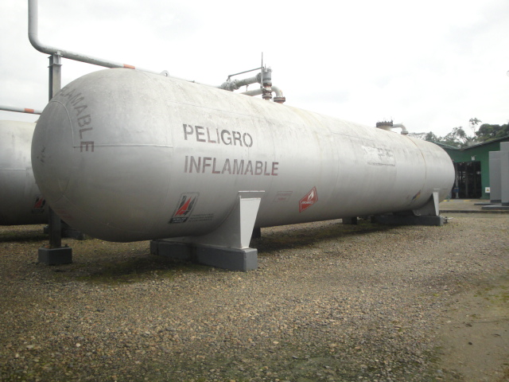
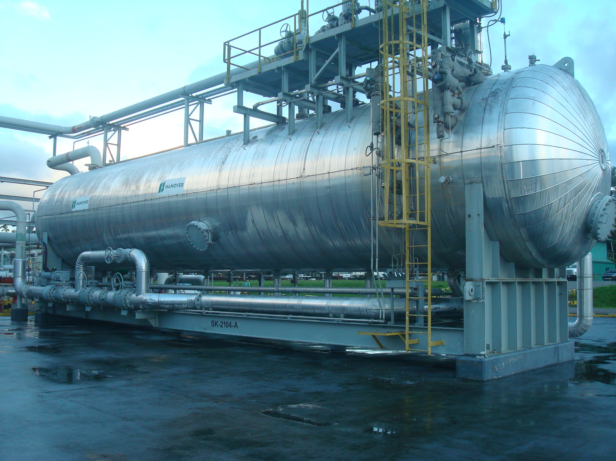
USADOS EN REPSOL
Separador de agua libre
Separador de producción
Deshidratador electrostático
Tambor de tea
Open drain
Close drain
Desnatador de agua
Acumulador de gas

Slide 11
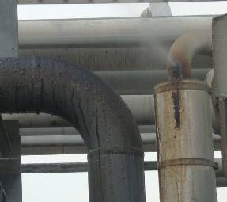
Movimiento sobre la chapa metálica que aumente el desgaste mecánico.
Fluido que circula a través de los equipos y sus tuberías
EROSIÓN
Aspecto de pequeños hoyos lisos
Alta velocidad, turbulencia y choque.
Salida de tubería de los equipos.
MODOS DE FALLA

Slide 12
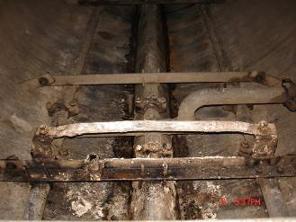
Diferencia de potencial entre dos metales.
Inmersos en un mismo electrólito (Mezcla de agua y crudo)
CORROSIÓN GALVÁNICA
Zonas de distinto potencial eléctrico.
Soportes de los ánodos de sacrificio
MODOS DE FALLA

Slide 13
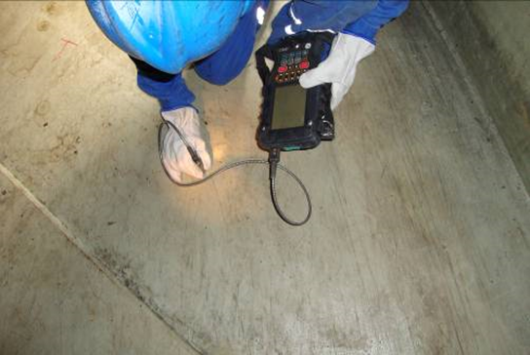
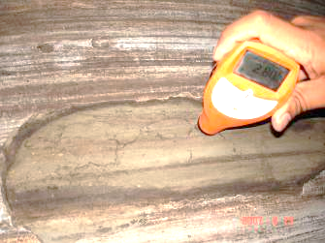
EJEMPLO
Plan de Inspección Técnica Separador de Agua libre
Selección de técnicas adecuadas
Inspección en servicio
Inspección fuera de servicio
Inspección Visual
Medición de Espesores
Inspección termográfica
Inspección estado del recubrimiento.
Inspección Visual
Medición de Espesores
Inspección estado del recubrimiento.
Inspección del estado de la CP
Análisis de sólidos

Slide 14
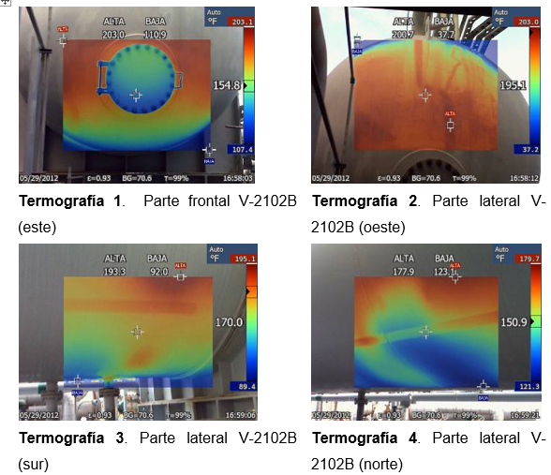

Slide 15

Determinación de Frecuencias de Inspección
Inspección Externa
Supervisión de protección catódica
- 6 meses en inspección externa
- Cada 2 años los ánodos de sacrificio
6 meses
Inspección Interna
2 años
Supervisión de Recubrimientos
2 años
No puede salir de servicio.
Velocidad de corrosión menor de 0,125 mm.
Prestar el mismo servicio por 5 años.
Inspección Interna y externa
Monitoreo control bacteriano
15 días
Monitoreo termográfico
Inspección Dispositivos de alivio y seguridad
mensualmente
No mayor de 2 años

Slide 16


Vessels
Instructivos de inspección genéricos
Intercambiadores de calor
Condiciones de seguridad
AG-12-EC-01 Entrada a espacios confinados
AG-12-EC-06 Análisis de trabajo seguro
PG-14-EC Equipos de protección personal
PG-02-EC Riesgos laborales y ambientales
RG-12-EC-02 Permiso de trabajo en frío
Criterios de evaluación
EXCELENTE
Las partes inspeccionadas
Correcto funcionamiento
Condiciones para las cuales fueron diseñadas.
MALO
Partes no adecuadas
Mal funcionamiento
BUENO
Ampollamiento
Desprendimiento Parcial
REGULAR
Pittings, hoyos o ranuras
Desprendimiento total

Slide 17
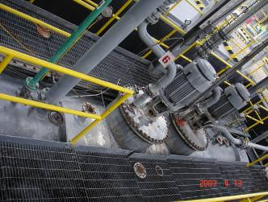
Inspección Externa
Inspección visual del estado del Skid
Agrietamiento del contorno de la base de cemento
Juntas Soldadas y los accesorios
Estado de la parte superior
Limpieza mecánica para determinar el estado real
Inspección del 100% de la superficie con pintura
Limpieza de pintura y reportar a recubrimientos

Slide 18
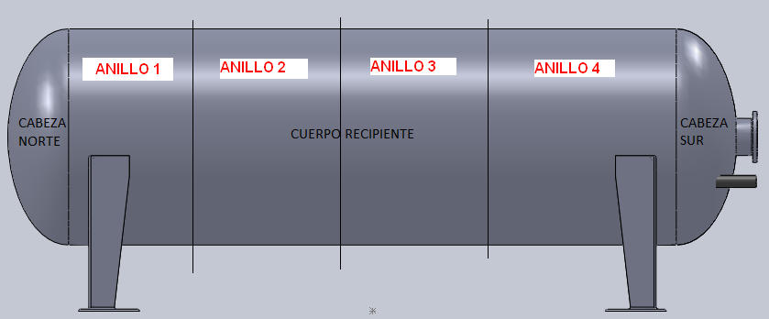
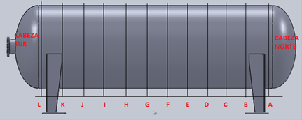
Inspección Externa
Aislamiento térmico en el equipo
Termografía antes de retirarlo, de operación
Verificar visualmente la protección del aislamiento
Puntos de Monitoreo
Remover una mayor cantidad de aislamiento
Enumerar los anillos y casquetes
(Norte-Sur)
Dividir en zonas cercanas a la soldadura
Figura 5.2 División en zonas

Slide 19
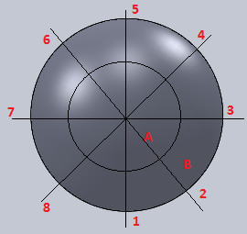
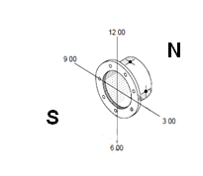
Inspección Externa
Medir cuidadosamente el área corroída
Profundidad de Pitting, Pit más profundo
Medir los espesores en los manhol
Enumerar los nodos de medición
Figura 5.3 Enumeración de nodos

Slide 20
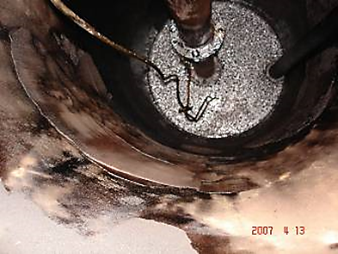
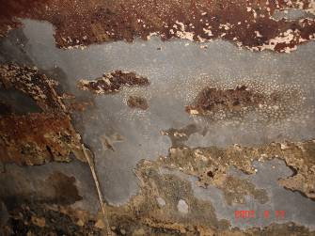
Inspección Interna
Revisión de la documentación histórica
Limpieza del interior
Verificar si esta correcta la limpieza
Previo a la inspección:
Vacío en su totalidad
Buena ventilación
Completamente aislado
Pruebas de explosividad
Ensayo de Holiday de bajo voltaje
Inspección visual de los lugares opuestos al ingreso del fluído
Verificar el estado de la placa deflectora, placas agujereadas, coalescentes y malla de alambre

Slide 21
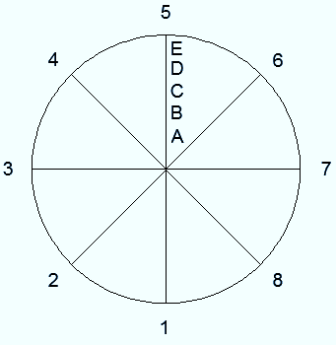
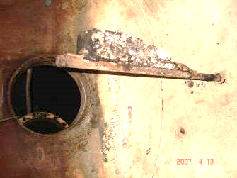
Inspección Interna
Verificar la boca del Manhol
Verificar defectos de los cordones de soldadura
Evaluar los espesores en el recipiente
Enumerar los anillos y casquetes
(Norte-Sur)
Dividir en zonas cercanas a la soldadura
En los casquetes la división se realiza desde el cordón de soldadura central
Al existir perdidas representativas de espesor se debe evaluar con el API 510
Revisar el estado de los ánodos de sacrificio
Revisar el estado de las tomas: salida de crudo, agua, gas y toma muestras

Slide 22
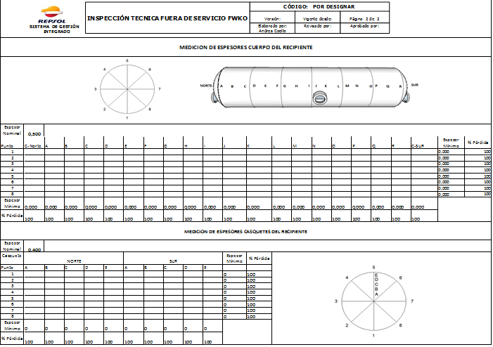
Registro en el formato de Inspección y Medición de espesores

Slide 23

INFORME
Fecha
Tipo
Alcance
Descripción
Medidas de espesores
Lista de componentes
Métodos de Inspección
Velocidad de corrosión
Conclusiones y Recomendaciones
Dibujos y Fotografías
Vessels a presión
Tanques de almacenamiento
Intercambiadores de
calor

Slide 24
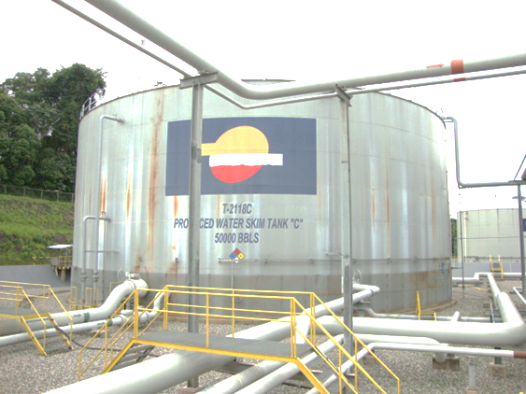
TANQUES DE ALMACENAMIENTO
Estructuras de diversos materiales de forma cilíndrica
Posee diferentes techos y
capacidades variables
Almacena sustancias líquidas y gaseosas

Slide 25
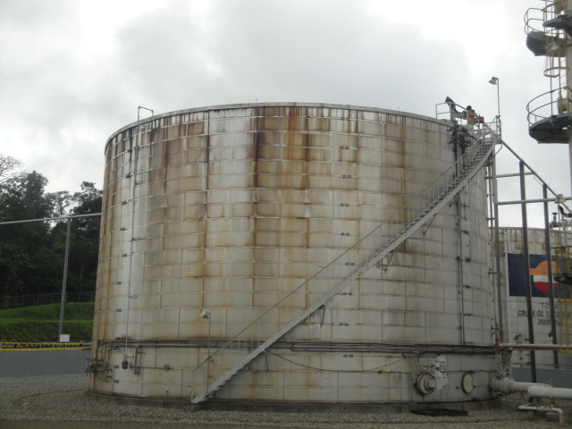
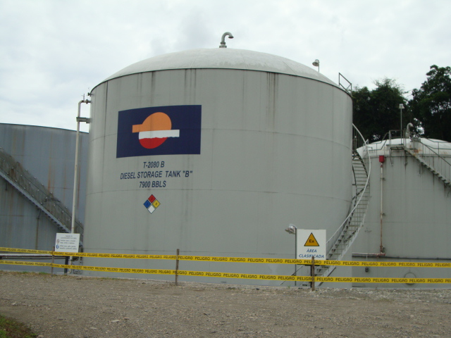
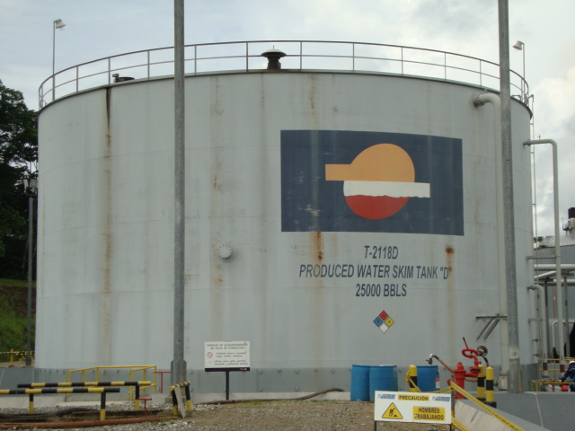
USADOS EN REPSOL
Tanque de crudo
Tanque de agua
Tanque de agua contra incendios
Tanque de diesel

Slide 26
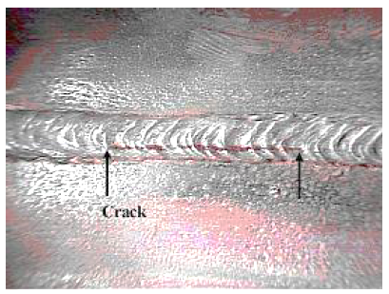
Se produce con el ingreso de agua que somete al material a tensiones
Ciclos de tensión en el tiempo
FATIGA MECÁNICA
Frecuencia bajas de los ciclos
Frecuencia en el primer anillo
Frecuencia elevada
No hay presencia de fatiga
MODOS DE FALLA

Slide 27
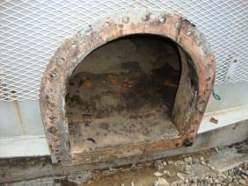
Superficie de metal bloqueada
Proximidad con otro material
CAVITACIÓN
Contacto entre la pared del recipiente y la cara interna del manhol
Ingresos a los equipos
MODOS DE FALLA

Slide 28
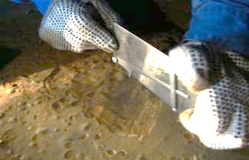
MODOS DE FALLA
CORROSIÓN INDUCIDA POR MICROORGANISMOS
MIC
Fenómeno electroquímico con tres elementos:
Crecen bajo condiciones severas.
Microorganismos metal y solución
Piso del tanque y primer anillo
Bacterias sulfato reductora
Producción de sustancias corrosivas, transformando el medio inerte en agresivo
Consumo de oxigeno en zonas localizadas
Destruye capas de pintura
Verificar la presencia de bacterias con ensayos de laboratorio
Parte inferior del equipo

Slide 29
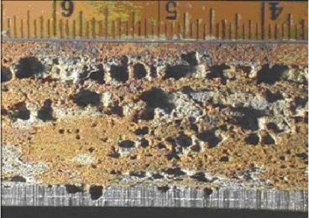
MODOS DE FALLA
CORROSIÓN POR CO₂
Disuelto en agua forma ácido carbónico
Se presenta en forma de picaduras
El aumento de la presión parcial, aumenta la tasa de corrosión
Presente en el techo de los tanques

Slide 30
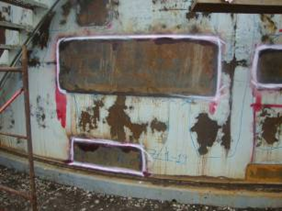
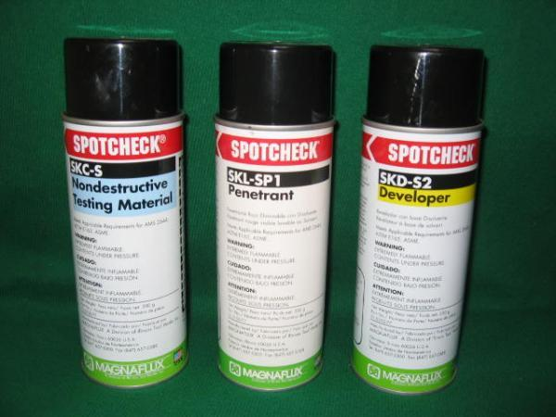
EJEMPLO
Plan de Inspección Técnica Tanque de Almacenamiento de Crudo
Selección de técnicas adecuadas
Inspección en servicio
Inspección fuera de servicio
Inspección Visual
Ultrasonido pulso-eco
Inspección termográfica
Medición de potenciales CP
Inspección aislamiento térmico
Inspección Visual
Ultrasonido pulso-eco
Inspección tintas penetrantes
Inspección estado del recubrimiento.
Inspección del estado de la CP
Inspección de fugas
Prueba de redondez y verticalidad

Slide 31

Determinación de Frecuencias de Inspección
Inspección Externa
2 años
Supervisión de Recubrimientos
3 años
Inspección Interna
5 años
Monitoreo termográfico
anualmente
Supervisión de protección catódica
- 3 meses en inspección externa
- Cada 5 años los ánodos de sacrificio

Slide 32
Instructivos de inspección genéricos
Condiciones de seguridad
AG-12-EC-01 Entrada a espacios confinados
AG-12-EC-06 Análisis de trabajo seguro
PG-14-EC Equipos de protección personal
PG-02-EC Riesgos laborales y ambientales
RG-12-EC-01 Permiso de trabajo en caliente
RG-12-EC-02 Permiso de trabajo en frío
Criterios de evaluación
EXCELENTE
Las partes inspeccionadas
Correcto funcionamiento
Condiciones para las cuales fueron diseñadas.
MALO
Partes no adecuadas
Mal funcionamiento
BUENO
Ampollamiento
Desprendimiento Parcial
REGULAR
Pittings, hoyos o ranuras
Desprendimiento total

Slide 33
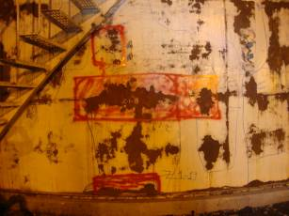
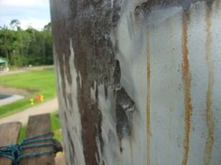
Inspección Externa
Inspección visual del estado del tanque
Signos de Agrietamiento en la estructura del anillo
Juntas Soldadas y los accesorios
Conexiones bridadas
Integridad del techo y del sistema de soporte
Inspección del 100% de la superficie con pintura
Limpieza de pintura y reportar a recubrimientos
Estados de los drenajes de seguridad
Asentamiento de la fundación del tanque
Correcto conexionado de los aterrizajes
Inspección de líneas de tubería de entrada y salida

Slide 34
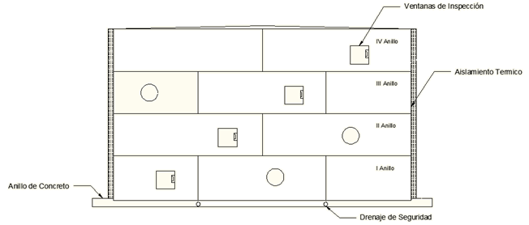
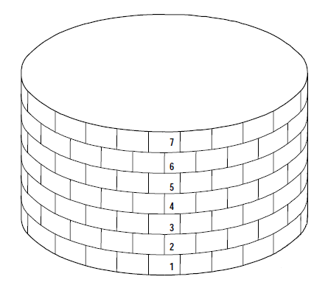
Inspección Externa
Aislamiento térmico en el equipo
Termografía antes de retirarlo, de operación
Verificar visualmente la protección del aislamiento
Ventanas de inspección
Remover una mayor cantidad de aislamiento
Inspección de los anillos, enumerándolos
(Abajo-Arriba)
Seleccionar anillo base, intermedio y superior

Slide 35
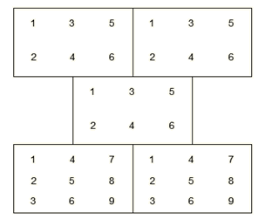
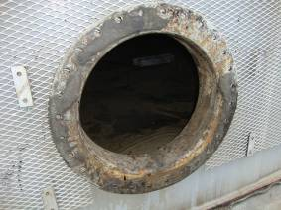
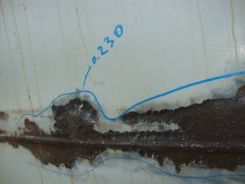
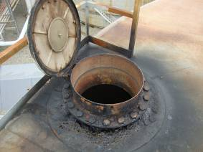
Inspección Externa
Realizar una medición continua de espesores del segundo al penúltimo anillo.
En el ultimo anillo se realizara al menos una medición.
Profundidad de Pitting, Pit más profundo
Enumerar cada placa en sentido de las manecillas del reloj.
Medir los espesores en los manhol

Slide 36
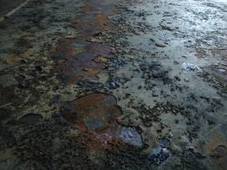
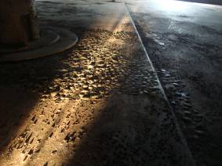
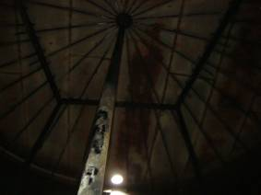
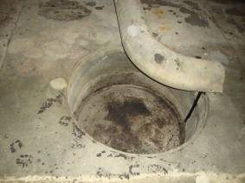
Inspección Interna
Revisión de la documentación histórica del tanque
Limpieza del interior
Verificar si esta correcta la limpieza
Previo a la inspección:
- Vacío en su totalidad
- Buena ventilación
- Completamente aislado
- Pruebas de explosividad
Ensayo de Holiday de bajo voltaje
Inspección visual del 100% de la superficie pintada
Verificar el estado de los accesorios, sumidero y del serpentín del calentamiento
Verificar el sistema de soporte del techo

Slide 37
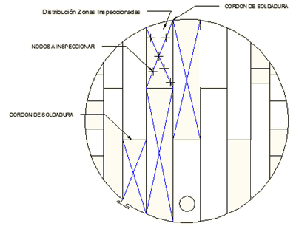


Inspección Interna
Cordones de soldadura en todo el fondo
Evaluar los espesores en el fondo del tanque
Enumerar las placas por filas iniciando por el lado del manhol
En planchas mayores a 6 metros se hará tres mediciones en forma de cruz
Ubicar los nodos en forma horaria a partir del sumidero
Realizar una prueba de luz
Realizar el estado de los ánodos de sacrificio

Slide 38

Registro en el formato de Inspección y Medición de espesores

Slide 39

INTERCAMBIADOR DE CALOR
Enfriar un fluido que esta mas caliente que lo deseado
Transferir calor a otro fluido
Elevar la temperatura de la mezcla
agua-crudo
Reducción de viscosidad en el crudo
Temperatura de salida no excede los 212 ºF

Slide 40

MODOS DE FALLA
CORROSIÓN BAJO AISLAMIENTO
CUI
Parte externa del equipo
Agua entrampada debajo del aislamiento
Temperatura de operación entre
10 ºF y 350 ºF
Diseño del sistema de aislamiento
Materiales aislantes, retienen humedad
Instalación mal realizada el aislamiento
Ubicación de la planta

Slide 41

EJEMPLO
Plan de Inspección Técnica Intercambiador de Calor
Selección de técnicas adecuadas
Inspección en servicio
Inspección fuera de servicio
Inspección Visual
Medición de espesores
Inspección Termográfica
Inspección Visual
Medición de espesores
Inspección de fugas
Prueba hidrostática
Inspección radiográfica
Análisis de sólidos

Slide 42
Determinación de Frecuencias de Inspección
Inspección Externa
anualmente
Inspección Interna
2 años
Monitoreo termográfico
mensualmente

Slide 43


Inspección Externa
Inspección visual del estado del Intercambiador
Monitoreo de la temperatura del cuerpo
Estado del Skid
Válvulas y demás accesorios
Líneas de tuberías de entrada y salida

Slide 44


Inspección Externa
Aislamiento térmico en el equipo
Termografía antes de retirarlo, de operación
Verificar visualmente la protección del aislamiento
Remover una mayor cantidad de aislamiento

Slide 45


Inspección Interna
Revisión de la documentación histórica del intercambiador
Limpieza de la coraza
Verificar si esta correcta la limpieza y realizar una prueba de luz
Verificar daños en la coraza
Números de tubos aislados
Evaluar el daño y determinar la reparación
Presencia de Pittings, fisuras, pandeos y distorsiones
Prueba hidrostática
Elaboración de tapones de cobre

Slide 46




Inspección Interna
Empaquetar el haz tubular
Elevar la presión del haz tubular a 1.5 PD, por dos horas
Verificar si existen fugas en los capilares
Repetir la prueba de ser necesario
Si no hay fuga, desempaquetar la línea.
Verificar y registrar el número de tubos aislados
De ser necesario, se evalúa mediante corrientes inducidas

Slide 47

Registro en el formato de Inspección y Medición de espesores

Slide 48

SE ELABARÓ
Planes de inspección técnica para equipos estáticos, permitiendo conocer condiciones actuales.
SE LOGRÓ
Describir las técnicas mas adecuadas de evaluación y su frecuencia.
SE ESTUDIÓ
Los formatos que permiten llevar un correcto y ordenado control de las inspecciones realizadas
Los mecanismos de deterioro, corrosión interna, corrosión externa los cambios de clima y la humedad.
SE INCORPORÓ
CONCLUSIONES

Slide 49

RECOMENDACIÓN
Se debe realizar las inspecciones, utilizando los formatos de medición de espesor establecidos en el proyecto, llevando a cabo una correcta evaluación, para obtener una línea base para el avance de la corrosión.

Slide 50
GRACIAS

